Slide 1




ΓΡΑΦΕΙΟ ΔΙΑΣΥΝΔΕΣΗΣ
ΣΠΟΥΔΩΝ & ΣΤΑΔΙΟΔΡΟΜΙΑΣ
Α.Π.Θ.
Χατζηγιάννης Μανόλης
Οικονομολόγος, Σύμβουλος Επιχειρηματικότητας

Slide 2
Λίγα λόγια για το Γ.Δ.
Υπηρεσία του Πανεπιστημίου που απευθύνεται σε φοιτητές και αποφοίτους του Ιδρύματος
Να βοηθήσει τους φοιτητές και απόφοιτους του Ιδρύματος να προσεγγίσουν ομαλά τη σταδιοδρομία τους
Ιδρύθηκε στα τέλη του 1996 και ύστερα από μια περίοδο προετοιμασίας και οργάνωσης άρχισε να λειτουργεί στις αρχές του 1998

Slide 3


Λίγα λόγια για τη ΔΑΣΤΑ
Στόχος: Σύνδεση του Πανεπιστημίου με την Αγορά Εργασίας

Slide 4
Υπηρεσίες του ΓΔ
1
Πληροφόρηση για Θέματα Σπουδών
2
Πληροφόρηση & Σύνδεση με Αγορά Εργασίας
3
Συμβουλευτική Υποστήριξη
4
Ενίσχυση της Επιχειρηματικότητας

Slide 5
Πληροφόρηση για Σπουδές
Υποτροφίες, Κληροδοτήματα και άλλες μορφές οικονομικής στήριξης των σπουδών
Προγράμματα Ανταλλαγής Φοιτητών
Προγράμματα Κατάρτισης, Δια Βίου Μάθησης, Σεμινάρια και Συνέδρια
Μεταπτυχιακά Προγράμματα & Ειδικότητες στην Ελλάδα & το εξωτερικό
Μεταπτυχιακές
Υποτροφίες
Κινητικότητα
Δια βίου Μάθηση
Προπτυχιακές
Κατατάξεις
Ενημέρωση Μαθητών Β΄Βάθμιας Εκπαίδευσης

Slide 6
Πληροφόρηση & Σύνδεση με την Αγορά Εργασίας
Αγγελίες & Προκηρύξεις θέσεων εργασίας
Προγράμματα πρακτικής άσκησης στην Ελλάδα & εξωτερικό
Αγροτικά Ιατρεία & Iατρικές ειδικοτήτες στην Ελλάδα και το εξωτερικό
Κατάλογοι Εργοδοτικών φορέων, Προφίλ επιχειρήσεων, κά
Αποτελέσματα Ερευνών για την απασχόληση των αποφοίτων
Θέσεις Εργασίας
Πρακτική Άσκηση
Ιατρικά
Εργοδοτικοί Φορείς
Έρευνες
Μελέτες περιγραφής της Ελληνικής & Διεθνούς Αγοράς Εργασίας, Οδηγοί Επαγγελμάτων.

Slide 7
Συμβουλευτική Υποστήριξη
Ατομική
Συμβουλευτική
Διερεύνηση Επαγγελματικών Επιλογών και Λήψη Αποφάσεων Σταδιοδρομίας
Ομαδικά Εργαστήρια Συμβουλευτικής
Ενίσχυση αυτογνωσίας & Διαδικασίες Λήψης Απόφασης
Συμβουλευτική Ευπαθών Κοινωνικά Ομάδων
Στρατηγικές αναζήτησης εργασίας
Βιογραφικό σημείωμα & συνοδευτική επιστολή
Συνέντευξη επιλογής προσωπικού
Μεταπτυχιακές σπουδές στην Ελλάδα και το εξωτερικό
Δεξιότητες μελέτης & προετοιμασία για εξετάσεις
Σχεδιασμός & Υλοποίηση Ατομικού Σχεδίου Δράσης
Ανάπτυξη Εργαλείων Αυτοπαρουσίασης (βιογραφικό, συνοδευτική επιστολή, αίτηση, αυτοπεριγραφική έκθεση)
Ατομική Συμβουλευτική Σταδιοδρομίας
Τηλεσυμβουλευτική
Ενημέρωση για εξειδικευμένα θέματα που αφορούν σε μέλη Ευάλωτων Κοινωνικά Ομάδων
Stress & time management
Ομαδικά εργαστήρια:
Τηλεσυμβουλευτική
=> Γυναίκες & Επαγγελματική Εξέλιξη,
=> Διαφορετικότητα & Απασχόληση

Slide 8
Ενίσχυση της Επιχειρηματικότητας
Ατομική Συμβουλευτική
Δικτύωση
Ανάπτυξη Μόνιμων Διαύλων Επικοινωνίας με Συλλογικούς Φορείς, Επιχειρήσεις και άλλες Δομές Στήριξης της Επιχειρηματικότητας
Δίκτυο Mentoring
Ανάπτυξη Δικτύου Mentoring Επιχειρηματικότητας
Ατομική Συμβουλευτική Επιχειρηματικότητας
Καθοδήγηση στην Υλοποίηση του Επιχειρηματικού Σχεδίου
Ομαδικά Εργαστήρια
Τηλεσυμβουλευτική
Κατάρτιση Μεντόρων
Διαχείριση Δικτύου Mentoring
Λευκή Ζώνη στην Επιχειρηματικότητα
Αναζήτηση Επιχειρηματικών Ιδεών
Μαύρη Ζώνη στην Επιχειρηματικότητα

Slide 9
Επιχειρηματική Ιδέα /
Ερευνητικό Αποτέλεσμα
Όλα ξεκινούν από την δική σου…
Φορείς που προωθούν την Επιχειρηματικότητα στο Α.Π.Θ.
Ενέργειες για την προώθηση της επιχειρηματικότητας
Μονάδα Καινοτομίας και Επιχειρηματικότητας
(Μ.Κ.Ε.)
Εκδηλώσεις – Ημερίδες σε θέματα επιχειρηματικότητας
Γραφείο Μεταφοράς Τεχνολογίας
της Επιτροπής Ερευνών Α.Π.Θ.
Παροχή υποστήριξης στην κατοχύρωση πνευματικών δικαιωμάτων και τη σύναψη συμβάσεων εκχώρησης δικαιωμάτων
Παροχή πληροφόρησης-υποστήριξης για τη δημιουργία επιχειρήσεων τεχνοβλαστών
Υπηρεσία Ενίσχυσης της Επιχειρηματικότητας
του Γραφείου Διασύνδεσης Α.Π.Θ.
Εργαστήρια Επιχειρηματικότητας
Υπηρεσία Ατομικής Συμβουλευτικής
Εκδηλώσεις σε θέματα επιχειρηματικότητας & καινοτομίας
Δίκτυο Σύμβουλος Αποφοίτων Α.Π.Θ. (Mentoring)
Επισκέψεις σε επιχειρήσεις
Αξιοποίηση-δημοσιοποίηση των αποτελεσμάτων της έρευνας
Διατμηματικό μάθημα «Καινοτομία & Επιχειρηματικότητα»

Slide 10
Επιχειρηματική Ιδέα /
Ερευνητικό Αποτέλεσμα
Μονάδα Καινοτομίας και Επιχειρηματικότητας
(Μo.Κ.Ε.)
Εκδηλώσεις – Ημερίδες σε θέματα επιχειρηματικότητας
Επισκέψεις σε επιχειρήσεις
Διατμηματικό μάθημα «Καινοτομία & Επιχειρηματικότητα»
Ενέργειες για την προώθηση της επιχειρηματικότητας
Φορείς που προωθούν την Επιχειρηματικότητα στο Α.Π.Θ.
Όλα ξεκινούν από την δική σου…

Slide 11
Επιχειρηματική Ιδέα /
Ερευνητικό Αποτέλεσμα
Όλα ξεκινούν από την δική σου…
Φορείς που προωθούν την Επιχειρηματικότητα στο Α.Π.Θ.
Ενέργειες για την προώθηση της επιχειρηματικότητας
Γραφείο Μεταφοράς Τεχνολογίας
της Επιτροπής Ερευνών Α.Π.Θ.
Παροχή υποστήριξης στην κατοχύρωση πνευματικών δικαιωμάτων και τη σύναψη συμβάσεων εκχώρησης δικαιωμάτων
Παροχή πληροφόρησης-υποστήριξης για τη δημιουργία επιχειρήσεων τεχνοβλαστών
Αξιοποίηση-δημοσιοποίηση των αποτελεσμάτων της έρευνας

Slide 12
Επιχειρηματική Ιδέα /
Ερευνητικό Αποτέλεσμα
Όλα ξεκινούν από την δική σου…
Φορείς που προωθούν την Επιχειρηματικότητα στο Α.Π.Θ.
Ενέργειες για την προώθηση της επιχειρηματικότητας
Υπηρεσία Ενίσχυσης της Επιχειρηματικότητας
του Γραφείου Διασύνδεσης Α.Π.Θ.
Εργαστήρια Επιχειρηματικότητας
Υπηρεσία Ατομικής Συμβουλευτικής
Εκδηλώσεις σε θέματα επιχειρηματικότητας & καινοτομίας
Δίκτυο Σύμβουλος Αποφοίτων Α.Π.Θ. (Mentoring)

Slide 13
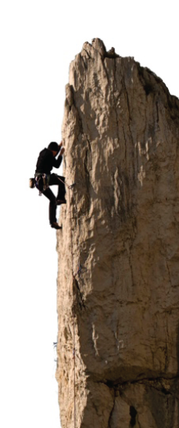
Μαθήματα της Μo.Κ.Ε
Ενημερωτικές Εκδηλώσεις στην Επιχειρηματικότητα (από το Γ.Δ. & Μo.Κ.Ε.)
Εργαστήρια Επιχειρηματικότητας του Γραφείου Διασύνδεσης
Υπηρεσία Ατομικής Συμβουλευτικής του Γραφείου Διασύνδεσης
Δίκτυο Mentoring
Γραφείο Μεταφοράς Τεχνολογίας

Slide 14
Ενδεικτικές Δράσεις

Slide 15

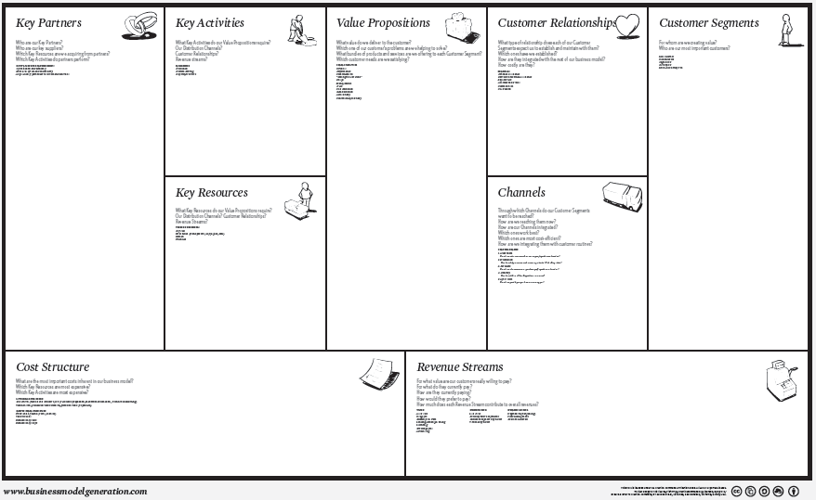
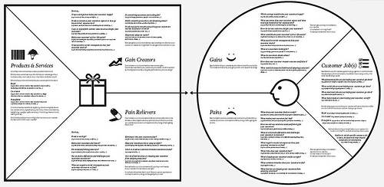
Εργαστήρια
Επιχειρηματικότητας Γ.Δ. Α.Π.Θ.

Slide 16



Εργαστήρια
Επιχειρηματικότητας Γ.Δ. Α.Π.Θ.

Slide 17



Slide 18














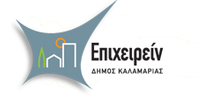

Δικτύωση

Slide 19
Εργαλεία
Έντυπη Πληροφόρηση
(βιβλία, έντυπα & φυλλάδια)
Έντυπα & CD-ROM Συμβουλευτικής
Οργανωμένη βιβλιοθήκη
Διαδίκτυο www.dasta.auth.gr & www.facebook.com/careerauth

Slide 20
Εργαλεία
Εκδηλώσεις (Σπουδών, Απασχόλησης, Επιχειρηματικότητας & Καινοτομίας, Εκθέσεις)
Δίκτυα Συνεργατών
(Ακαδημαϊκοί Σύμβουλοι, Εργοδοτικοί Φορείς, Μέντορες)
Έρευνες
(Μελέτη απορρόφησης αποφοίτων ΑΠΘ)

Slide 21
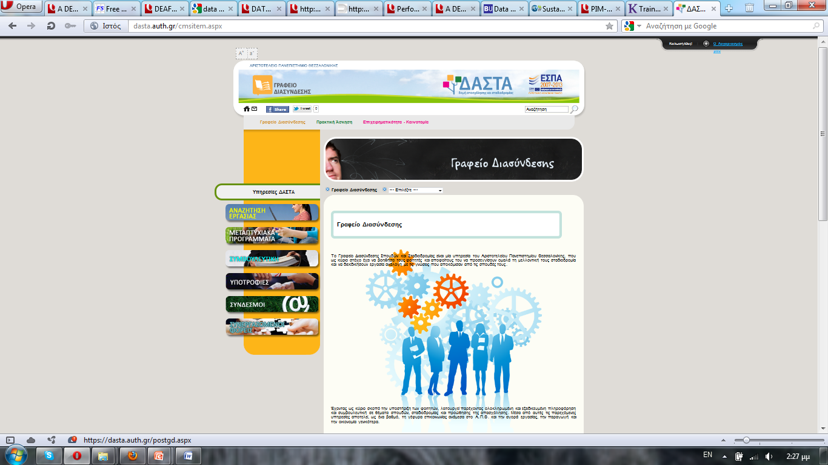
Το ΓΔ στο ΔΙΑΔΙΚΤΥΟ: www.dasta.auth.gr

Slide 22

Τo Γ.Δ. στο Facebook: www.facebook.com/careerauth

Slide 23
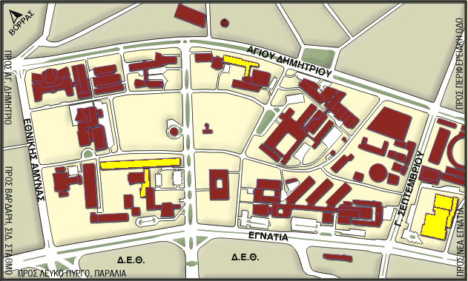
Χώροι Εξυπηρέτησης: Περιφερειακά ΓΔ
Περιφερειακό ΓΔ ΙΙ
Σχολή Ν.Ο.Π.Ε.
Περιφερειακό ΓΔ Ι
Ιατρική Σχολή
Κεντρικό Γραφείο
Κτίριο Διοίκησης
Περιφερειακό ΓΔ ΙΙΙ
Φοιτητική Λέσχη

Slide 24

Ευχαριστώ για την προσοχή σας !
Καλή Επιτυχία στους Στόχους σας!!

